Slide 1
Физкультминутка для глаз

Slide 2
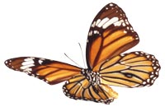
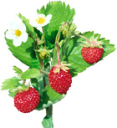

Slide 3
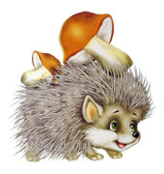
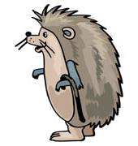
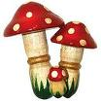
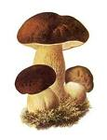

Slide 4
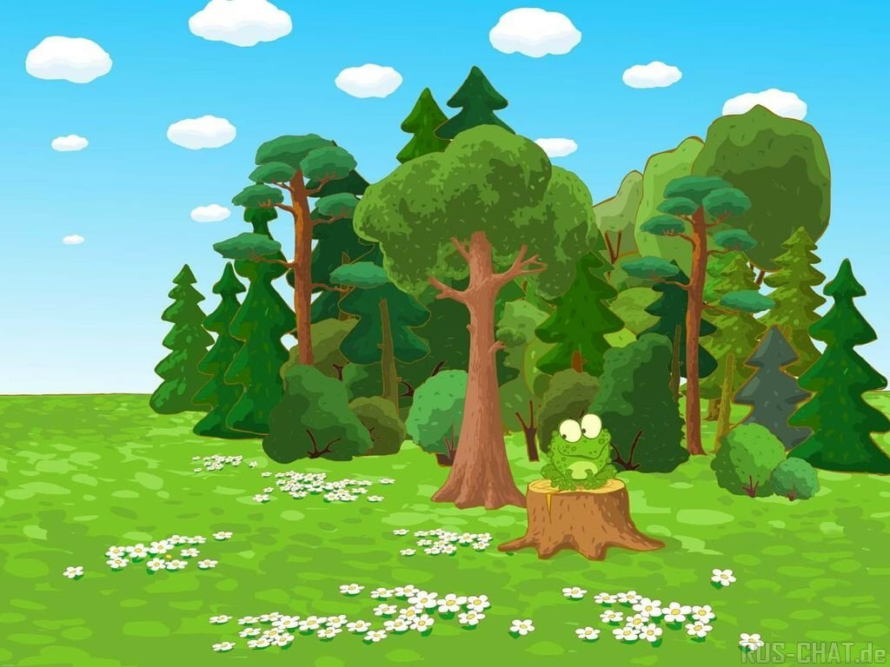
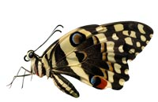
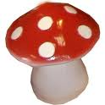

Slide 5
Б У Д Ь Т Е З Д О Р О В Ы !

Slide 6
Информационные ресурсы
http://art-apple.ru/albums/vector_flowers/9381760.jpg- фон
первого слайда
Фон второго, третьего, пятого слайда – Артемьевой Ольги Вячеславовны
http://nattik.ru/wp-content/uploads/2010/09/zaryadka_utro- 2 девочки
http://design-warez.ru/uploads/posts/2009-04/1239894510_1233707616_romaski.jpg -3 цветка
http://edaplus.info/food_pictures/strawberries.jpg - земляника
http://storage.pressfoto.ru/2010.08/2654996506cbdb1a3d6a3cb86602b146626f0ef9b9_s.jpg- герберы
http://stat8.blog.ru/lr/0933743b951e8e2db1a81ff8c4607450 -солнышко
http://img1.liveinternet.ru/images/attach/c/1//56/82/56082879_1267888063_babochki_45.gif -красная бабочка
http://lenagold.ru/fon/clipart/b/bab/babochka265.jpg -бабочка
http://images-partners.google.com/images?q=tbn:ANd9GcTIhtw_w14sYlIjzpvDKVCmgs8bDRKwKTsbwHIqYgCPII4Ztv6uDSiBoB7W –грибы
http://images-partners.google.com/images?q=tbn:ANd9GcRFD526VKqgyu81ON0awf3xmu1OrmwO4ROFR6MvT –мухоморы
http://lenagold.ru/fon/clipart/e/egik/egiky08.jpg -ёжик
http://lenagold.ru/fon/clipart/e/egik/egiky43.jpg -ёжик с грибами

